Slide 2
Notes:
本學期搭配文宣品

Slide 3
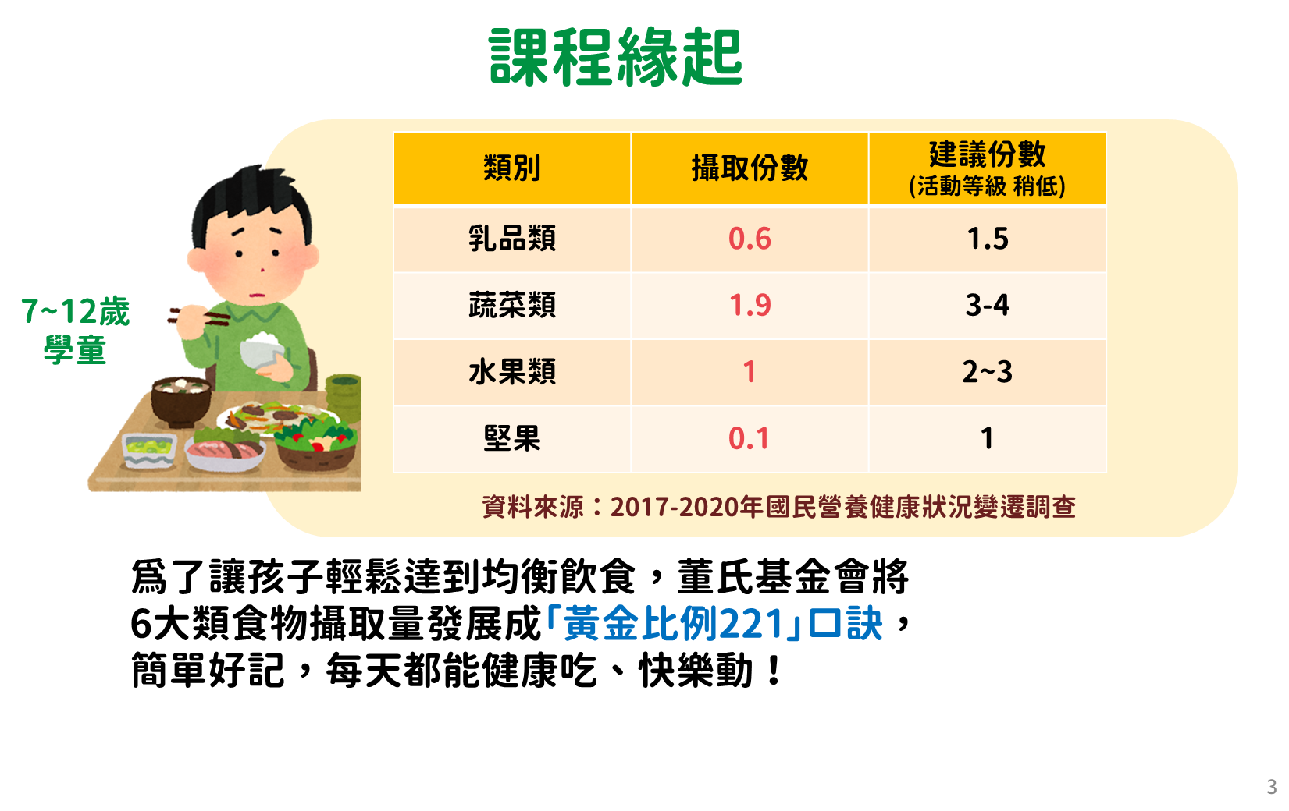

Slide 5
Notes:
黃金比例221以我的餐盤建議量為依據，發展成學童好記6大類飲食口訣。

Slide 6
Notes:
提醒孩子們在用餐時盡量飯菜分離

Slide 9
其他教學資源
午餐時間適合播放歌曲(謝欣芷 - 吃飯了)
https://www.youtube.com/watch?v=Zwh5YhITPFI
國健署-我的餐盤-口訣歌及影片、摺頁
https://www.hpa.gov.tw/Pages/Detail.aspx?nodeid=1622&pid=9514
國健署-我的餐盤手冊
https://www.hpa.gov.tw/Pages/EBook.aspx?nodeid=3821
Notes:
午餐時間適合播放歌曲(謝欣芷 - 吃飯了)
https://www.youtube.com/watch?v=Zwh5YhITPFI
國健署-我的餐盤-口訣歌及影片、摺頁
https://www.hpa.gov.tw/Pages/Detail.aspx?nodeid=1622&pid=9514
國健署-我的餐盤手冊
https://www.hpa.gov.tw/Pages/EBook.aspx?nodeid=3821

Slide 11
Notes:
詢問孩子們平常自己都怎麼吃呢？

Slide 12
Notes:
調查孩子們平常吃飯都是吃多少呢ㄥ

Slide 13
Notes:
請孩子們自己思考看看是否是健康的飲食呢？

Slide 14
Notes:
飲食不均衡的狀況下，身體有可能會出現問題喔！

Slide 16
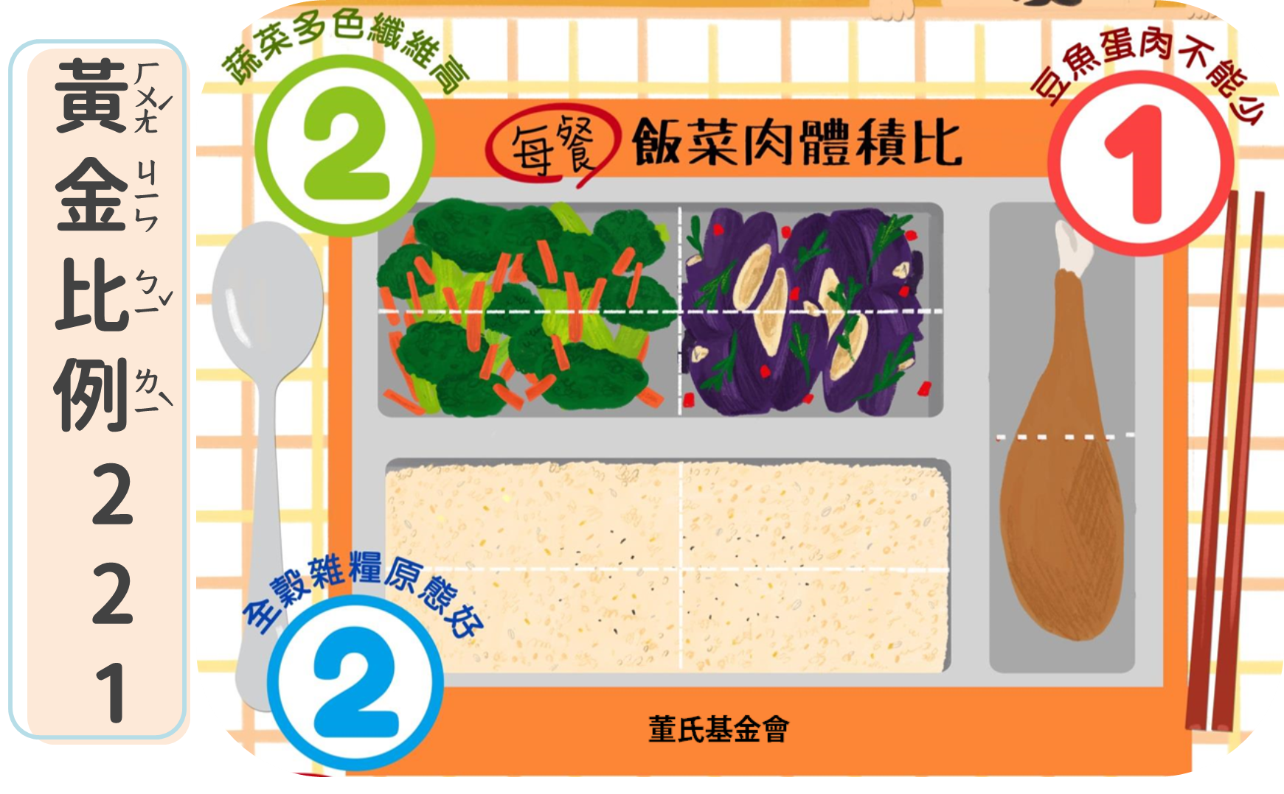
Notes:
每一餐記得掌握「黃金比例221」！
黃金比例221：每餐的飯、菜、肉的體積比=2:2:1
飯和青菜要一樣多，豆魚蛋肉類大約吃菜的一半體積大小就好了～

Slide 17
Notes:
黃金比例221就是
飯跟菜一樣多，肉是菜的一半

Slide 18
Notes:
示範營養均衡的便當肉眼看起來體積比是2:2:1
也提醒孩子盡量飯菜分離的好處：
1.了解自己吃下哪些食物、份量
2.避免吃下過多醬料、湯汁，減少不必要油糖鹽的攝取
3.幫助孩子養成細嚼慢嚥的習慣，幫助體位控制、牙口發育

Slide 20
Notes:
全穀雜糧類裡的碳水化合物可以提供我們熱量，讓我們有體力進行一整天的活動
可以讓我們上課有精神、體育課時有活力！

Slide 21
Notes:
小朋友有便秘的經驗嗎？蔬菜裡面的纖維素可以幫助腸胃蠕動、把身體裡的便便清空

Slide 22
Notes:
蛋白質可以讓你變強壯、身高長得比別人高，但是要注意唷！
除了適量攝取豆魚蛋肉類是不夠的，還要加上足夠的運動才可以長肌肉、長高唷！

Slide 24
Notes:
前面已說明過221重點了，除了每餐攝取飯菜肉比例為221，
每天還要吃2拳頭大水果、2杯乳品、1湯匙堅果種子類，
才能攝取六大類食物，成為營養均衡好寶寶唷！

Slide 27
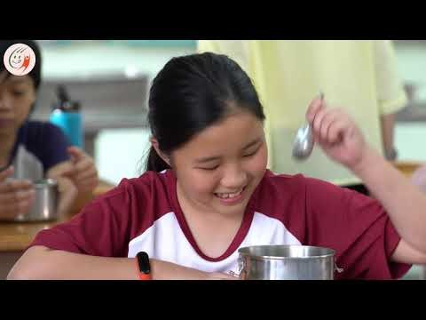
影片欣賞
https://youtu.be/qrQpLR3RO9E
Notes:
「學會黃金比例221，破除飲食迷思」影片連結：https://youtu.be/qrQpLR3RO9E

Slide 28
Notes:
黃金比例221健康操影片連結：https://youtu.be/PES3R920dm8
若場地限制無法跳操，可播放歌曲，讓小朋友看著歌詞跟著一起唱

Slide 29
Notes:
提醒孩子們用餐前洗手很重要！

Slide 30
Notes:
飲食教育動畫 - 餐前勤洗手 細菌遠離我：
https://youtu.be/qQhpvG5qfZ4?t=77
疾管署-正確勤洗手，保護你我他 海報：
https://www.cdc.gov.tw/Category/ListContent/sK-3CqsjLalwpwt7ACBp0Q?uaid=R2YCPeOjZ18nYit5cN8mEg

Slide 32
Kahoot！ 互動式遊戲
使用說明
黃金比例221
遊戲連結
Notes:
有獎徵答可以使用 數位工具-Kahoot 增加孩子的興趣，也可提供給各班自行使用此題庫做活動
使用說明：https://docs.google.com/presentation/d/1XnhAWgPzsX74YzR9WYQ-Zd-ouH1f9Dx0TaVuUHOI79Q/edit?usp=sharing
遊戲連結：https://create.kahoot.it/share/221/4af84e81-439c-4747-8131-a4bd5afc4b0b

